Slide 1
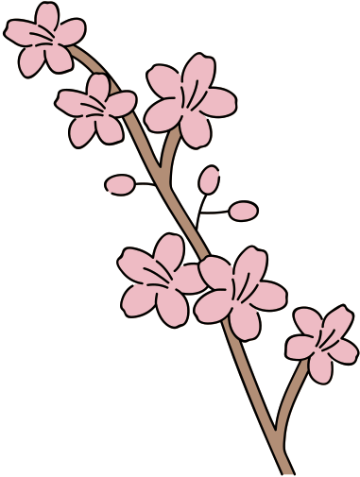
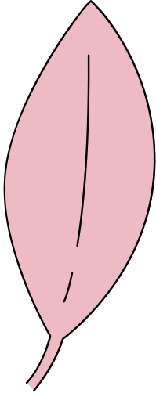
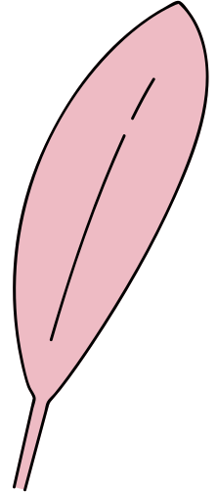
VUI MỪNG CHÀO ĐÓN CÁC EM TỚI BUỔI HỌC NGÀY HÔM NAY!

Slide 2

KHỞI ĐỘNG
Em hãy thực hiện yêu cầu sau:
Em hãy chỉ ra câu hỏi trong đoạn thơ sau đây và cho biết những câu hỏi đó có thực sự dùng để hỏi không? Vì sao?
“Sao anh không về chơi thôn Vĩ?
Nhìn nắng hàng cau nắng mới lên.
Vườn ai mướt quá xanh như ngọc
Lá trúc che ngang mặt chữ điền.”

Slide 3
Bài 5: Những câu chuyện hài
Thực hành tiếng Việt
CÂU HỎI TU TỪ

Slide 4
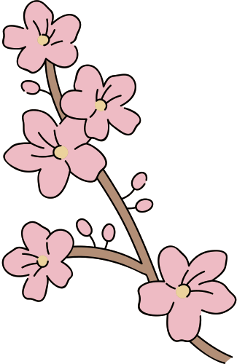
NỘI DUNG BÀI HỌC
1
2
Nhận biết câu hỏi tu từ
Tác dụng của câu hỏi tu từ

Slide 5

Em hãy trả lời các câu hỏi sau:
Em hãy nêu những cách nhận biết câu hỏi tu từ.
Em hãy trình bày tác dụng của câu hỏi tu từ.

Slide 6
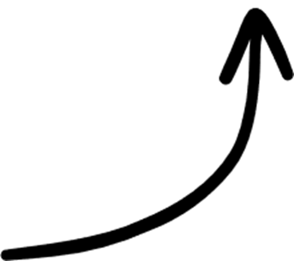
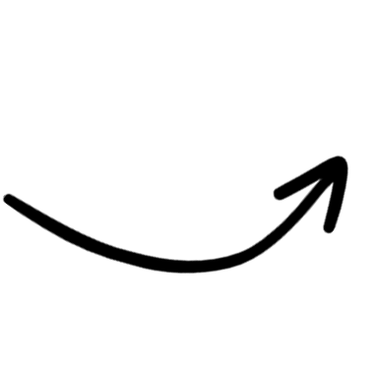
1. Nhận biết câu hỏi tu từ
Ví dụ 1:
Câu có mục đích hỏi.
- Có đi xem phim với tớ không?
- Cậu không thấy tớ còn nhiều bài tập đến thế à?
Câu có hình thức là câu hỏi.
Nhưng biểu hiện sự từ chối.
Câu thứ hai là câu hỏi tu từ.

Slide 7
Ví dụ 2:
Mẹ ơi trên mây có người gọi con:
“Bọn tớ chơi từ khi thức dậy đến lúc chiều tà. Bọn tớ chơi với bình minh vàng, bọn tớ chơi với vầng trăng bạc”.
Con hỏi: “Nhưng làm thế nào mình lên đó được?”
Họ đáp: “Hãy đến nơi tận cùng trái đất đưa tay lên trời cậu sẽ được nhấc bổng lên tận tầng mây”.
“Mẹ mình đang đợi ở nhà”- con bảo – “Làm sao có thể rời mẹ mà đến được?”
Câu có mục đích hỏi.
Câu có hình thức là câu hỏi.
Để khẳng định em bé không thể lên đó được.
Đây là câu hỏi tu từ.

Slide 8
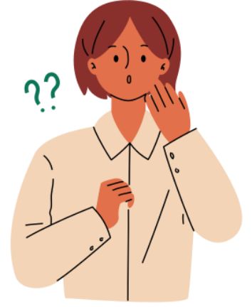
Câu hỏi tu từ
Là câu hỏi không dùng để hỏi mà để khẳng định, phủ định, bộc lộ cảm xúc…

Slide 9
2. Tác dụng của câu hỏi tu từ
Trong giao tiếp
Trong văn học
Câu hỏi tu từ nhằm thu hút sự quan tâm của người đọc, người nghe.
Làm cho lời nói thêm uyển chuyển, giàu sắc thái biểu cảm.
Nhằm tăng sắc thái gợi cảm, gợi ra nhiều ý nghĩa.
Tạo hiệu quả thẩm mĩ cho tác phẩm.

Slide 10

LUYỆN TẬP
Hoàn thành các bài tập trong SGK tr.107, 108

Slide 11

Bài tập 1 SGK tr.107
Chỉ ra các câu hỏi tu từ trong đoạn trích vở kịch Trưởng giả học làm sang. Giải thích vì sao đó là những câu hỏi tu từ.

Slide 12
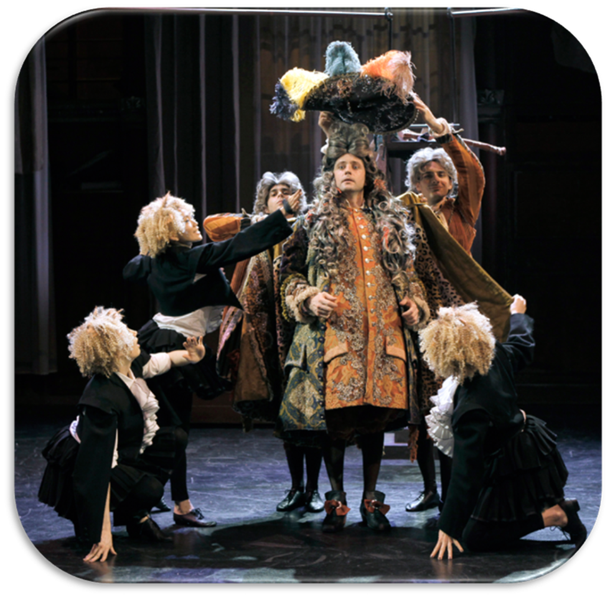
Đáp án
Các câu hỏi tu từ trong đoạn trích vở kịch Trưởng giả học làm sang:
Đâu có là thế nào?
Thế này là thế nào?
Lại còn phải bảo cái đó à?
Những người quý phái mặc ngược hoa à?
Bác cho rằng tôi mặc thế này có vừa sát không?
Thế nào?

Slide 13
Đó là câu hỏi tu từ bởi:
Có đầy đủ hình thức của một câu nghi vấn và luôn có dấu chấm hỏi để kết thúc một câu.
Nhằm khẳng định, hoặc nhấn mạnh nội dung, ý nghĩa nào đó mà người nói muốn biểu đạt đến người khác.
Thông tin được truyền đạt phải dễ hiểu, dễ tiếp thu đối với người đọc, người nghe.
Thông tin luôn mang ý nghĩa tượng trưng cho một vấn đề nào đó.
Được dùng theo cách nói ẩn dụ, nhằm thể hiện sắc thái biểu đạt.
Có thể mang hàm ý phủ định với nội dung được người nói nhắc đến trong câu.

Slide 14
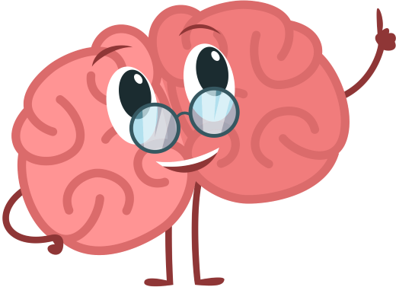
Bài tập 2 SGK tr.107
Hãy viết lại các câu hỏi tu từ em tìm được ở bài tập 1 thành câu kể (kết thúc bằng dấu chấm) sao cho vẫn giữ được ý nghĩa thông báo của câu.
So sánh hiệu quả của câu hỏi tu từ và hiệu quả của câu kể.

Slide 15
Đáp án
Các câu kể được chuyển đổi từ câu hỏi tu từ:
Đâu có là thế nào?
Đâu có thế.
Thế này là thế nào?
Thế à.
Lại còn phải bảo cái đó à?
Điều này không cần phải bảo.
Những người quý phái mặc ngược hoa à?
Những người quý phái mặc ngược hoa.

Slide 16
Bác cho rằng tôi mặc thế này có vừa sát không?
Tôi mặc sát như này bác xem đi.
Khi chuyển từ câu hỏi tu từ sang câu kể:
Làm mất đi ý nghĩa hàm ẩn của người nói.
Làm mất đi sắc thái của câu.

Slide 17

Bài tập 3 SGK tr.107
Chuyển đổi các câu sau đây sang hình thức câu hỏi tu từ:
a. – Tôi không làm sao đến sớm hơn được, ấy là tôi đã cho hai chục chú thợ bạn xúm lại chiếc áo của ngài đấy.
b. – Hãy thong thả, chú mình.
(Mô-li-e, Trưởng giả học làm sang)

Slide 18
Đáp án
a. Tôi không làm sao đến sớm hơn được, ấy là tôi đã cho hai chục chú thợ bạn xúm lại chiếc áo của ngài đấy.
Tôi đã cho hai chục chú thợ bạn xúm lại chiếc áo của ngài, làm sao mà tôi đến sớm hơn được?
b. Hãy thong thả, chú mình.
Hãy thong thả, chú mình đi đâu mà vội thế?

Slide 19

Bài tập 4 SGK tr.107
Những câu kết thúc bằng dấu chấm hỏi trong đoạn văn dưới đây có phải câu hỏi tu từ không? Vì sao?
Ơi ơi người em gái xõa tóc bên cửa sổ! Em yêu mùa xuân có phải vì nghe thấy rạo rực nhựa sống trong cành mai, gốc đào, chồi mận ở ngoài vườn? Chàng trai kia yêu mùa xuân, phải chăng là tại lúc đôi mùa giao tiễn nhau, chàng tưởng như nghe thấy đồi núi chuyển mình, sông hồ rung động trong cuộc đổi thay thường xuyên của cuộc đời? Mà người thiếu phụ nọ ở chân trời góc biển yêu mùa xuân có phải là vì đấy là mùa xanh lên hi vọng được trở về nơi bến đợi sông chờ để ngâm lại khúc bạc đầu với người ra đi chưa biết ngày nào trở lại?
(Vũ Bằng, Tháng Giêng, mơ về trăng non rét ngọt)

Slide 20
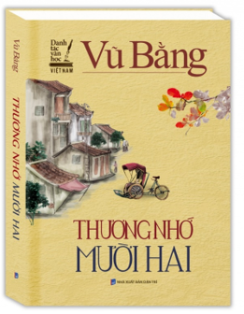
Đáp án
Những câu kết thúc bằng dấu chấm hỏi trong đoạn văn là câu hỏi tu từ.
Hình thức là câu hỏi
Những từ để hỏi như “có phải”, “phải chăng”.
Kết thúc bằng dấu hỏi.
Nhưng các câu này đều nhằm khẳng định những ý được nêu trong câu.

Slide 21

Bài tập 5 SGK tr.108
Hãy đặt câu hỏi tu từ cho từng tình huống sau đây:
a. Bày tỏ cảm xúc khi được nhận một món quà từ người thân.
b. Bày tỏ suy nghĩ về một nhân vật trong tác phẩm văn học đã học hoặc đã đọc.

Slide 22
Đáp án
a. Bày tỏ cảm xúc khi được nhận một món quà từ người thân.
Món quà này thật là quý giá, chắc mẹ mua khó lắm đúng không?
b. Bày tỏ suy nghĩ về một nhân vật trong tác phẩm văn học đã học hoặc đã đọc.
Phải chăng, Trần Quốc Toản bóp nát quả cam mà Vua ban là thể hiện thái độ căm thù với quân giặc chứ không phải do cố ý?

Slide 23
HƯỚNG DẪN VỀ NHÀ
Ôn tập Thực hành tiếng Việt:
Câu hỏi tu từ
Soạn Văn bản:
Chùm truyện cười dân gian Việt Nam

Slide 24
BÀI HỌC KẾT THÚC, CẢM ƠN CÁC EM ĐÃ LẮNG NGHE!

